Slide 1
Cycle 01 Modéliser le comportement linéaire et non linéaire des systèmes multiphysiques
Maxpid
Lycée de La Martinière Monplaisir – PSI$⋆$
Xavier PESSOLES

Slide 2
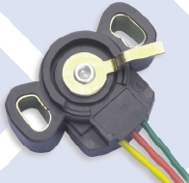
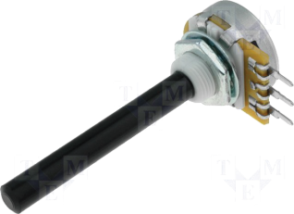
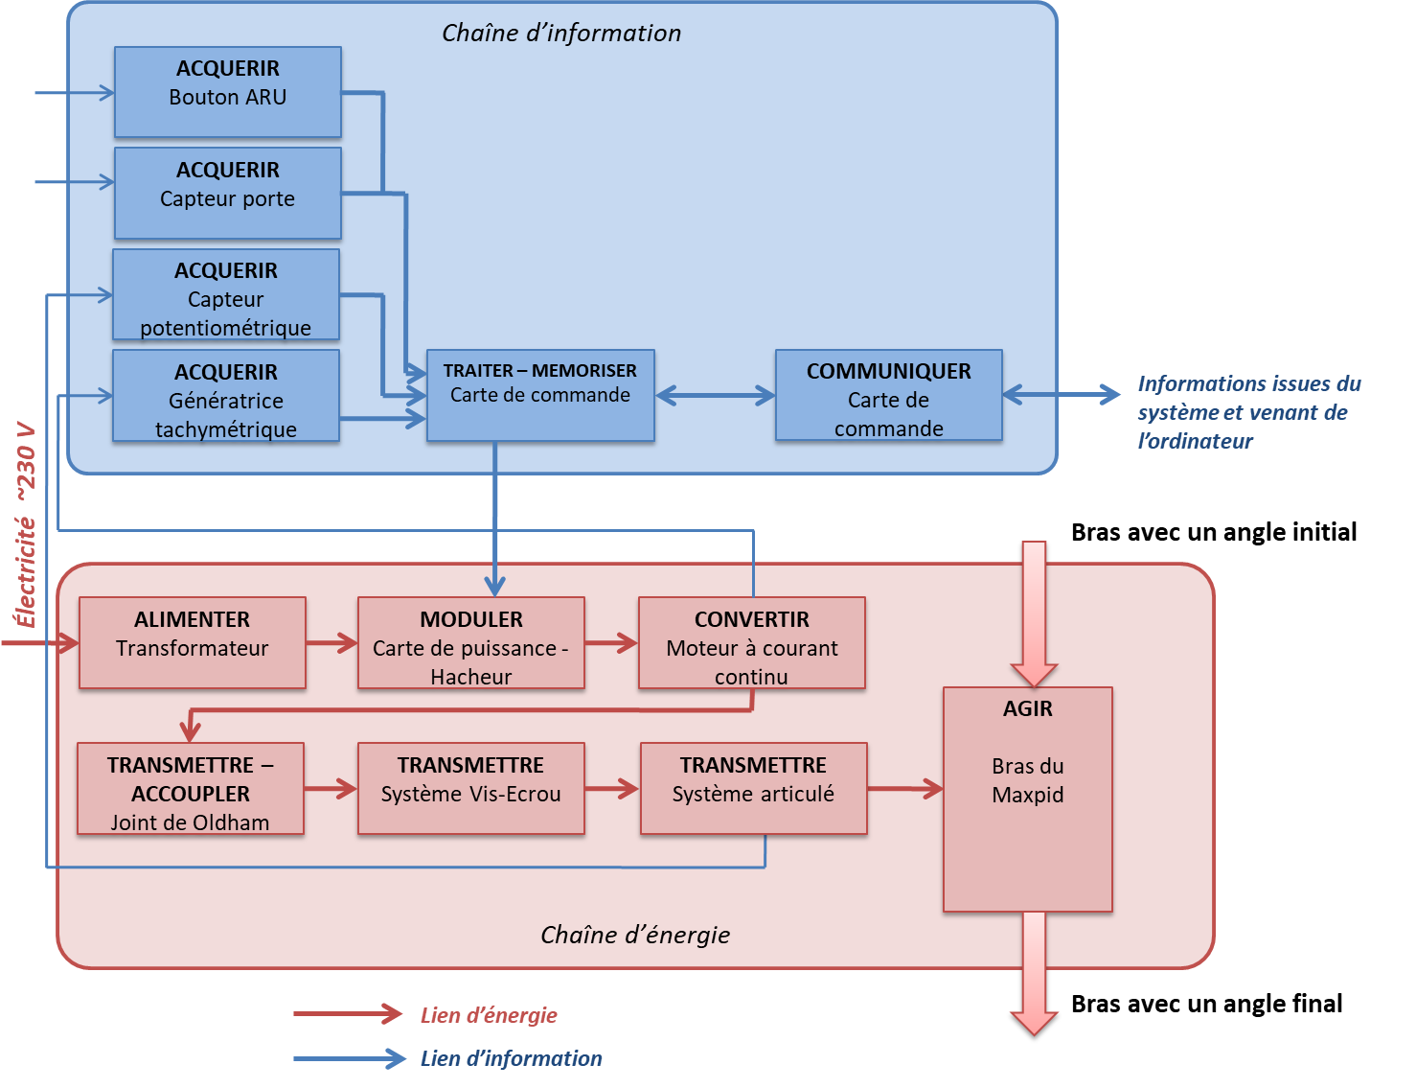
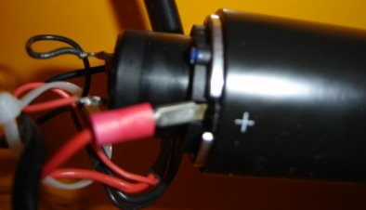
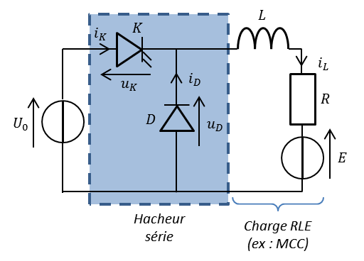
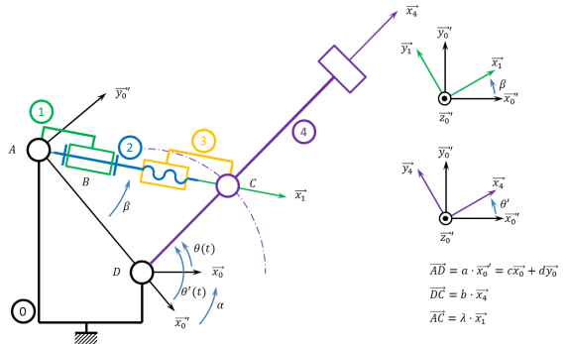
Présentation

Slide 3
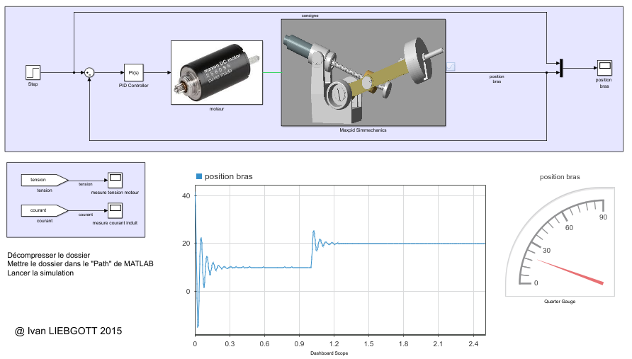
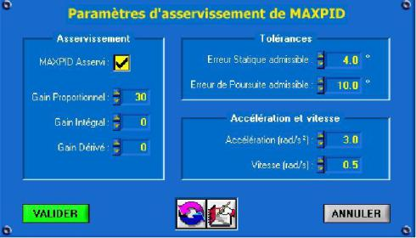
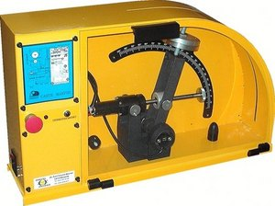
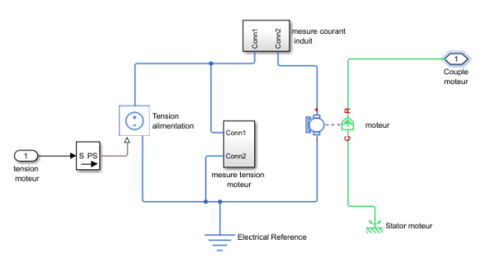
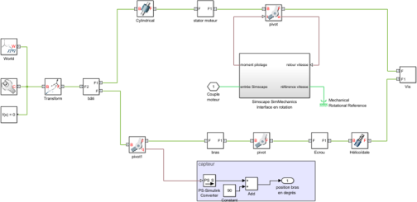
Comparaison Système réel – Système Modélisé

Slide 4
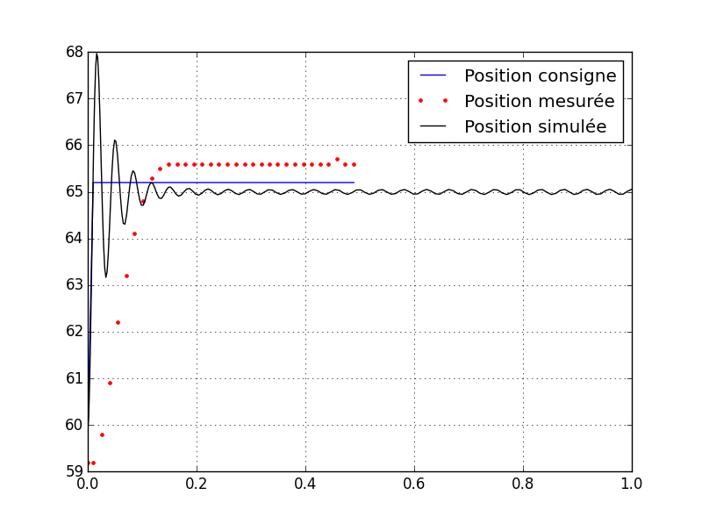
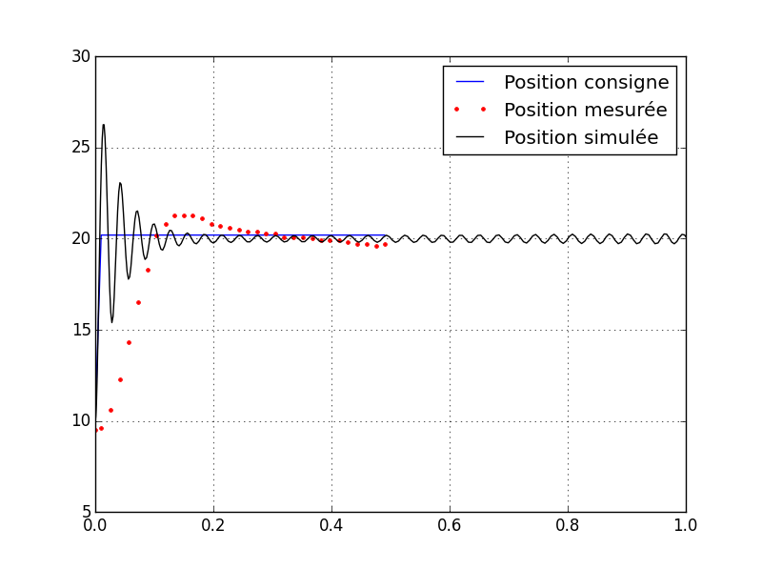
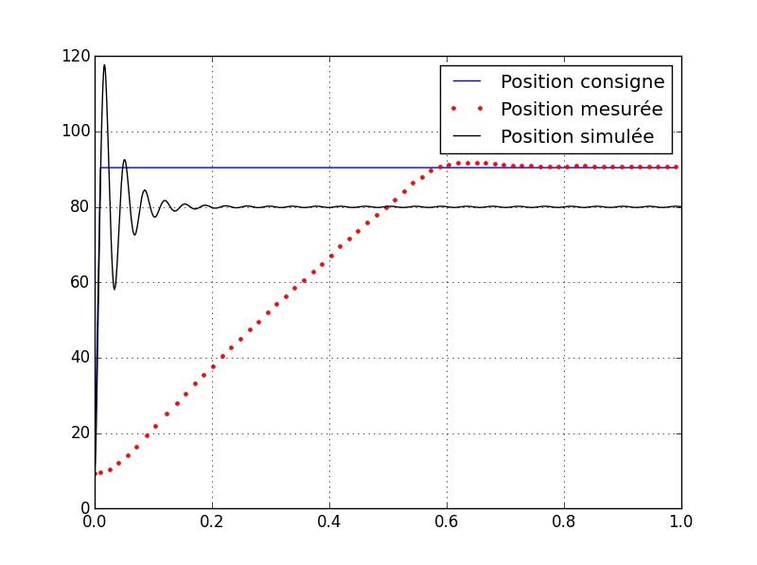
Comparaison Système réel – Système Modélisé
Valeurs comparables assez rapidement
Valeurs du correcteur
Nombre de masses
Résultats vis-à-vis du cahier des charges
Échelon de 5° (60° à 65°)
Échelon de 10° (10° à 20°)
Échelon de 80°
(10° à 80°-90°)

Slide 5
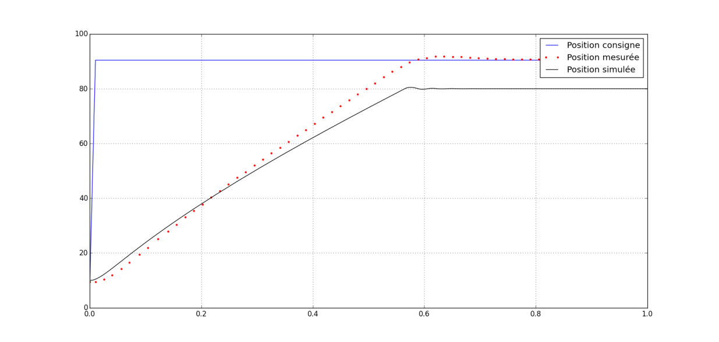
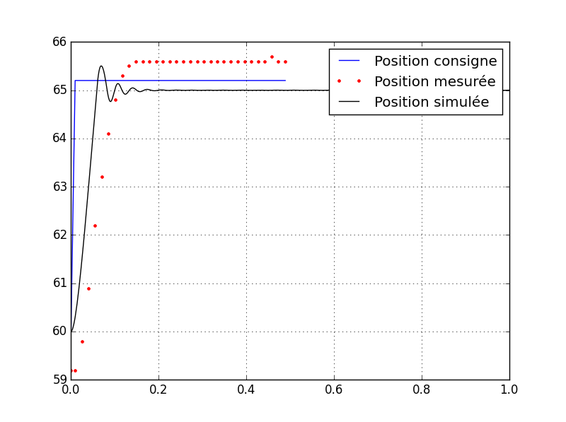
Avec saturation

Slide 6

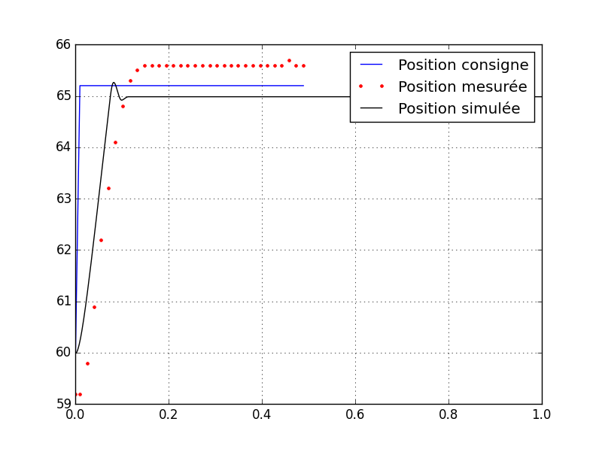
Tentative de poster
OBJECTIF : Réduire les écarts Modèle – réel
 | Modèle | Réel | Écart
Tpic | 0,016 s | 0,14 s | 88%
T5% | 0,1s | 0,12s | 16%
Es | ? | 0,4°
Dépasst. | 60% | 0%
Diminution de l’écart sur le Tpic
Situation initiale
Angle bras (°)
☹
Modèle linéaire réponse à un échelon de 5°
* Intégration de la saturation en tension de le commande
* Intégration du frottement sec
* Intégration du frottement visqueux
Temps(s)
 | Modèle | Réel | Écart
Tpic | 0,08s | 0,14 s | 42%
T5% | 0,08s | 0,12s | 33%
Es | 0,02° | 0,4° | 95%
Dépasst. | 4% | 0%
Angle bras (°)
Situation finale
Modèle non linéaire réponse à un échelon de 5°
Diminution de l’écart sur le Es
Temps(s)

Slide 7
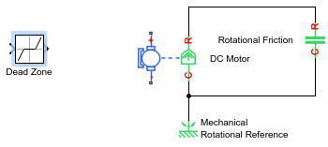
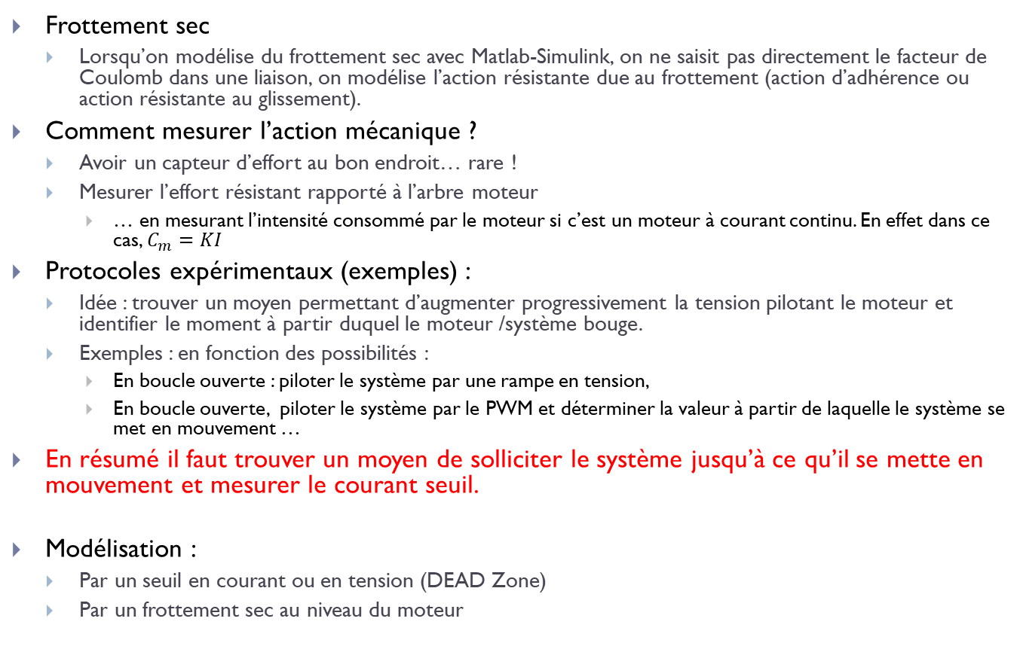
Mesure et modélisation … du frottement sec
Frottement sec
Lorsqu’on modélise du frottement sec avec Matlab-Simulink, on ne saisit pas directement le facteur de Coulomb dans une liaison, on modélise l’action résistante due au frottement (action d’adhérence ou action résistante au glissement).
Comment mesurer l’action mécanique ?
Avoir un capteur d’effort au bon endroit… rare !
Mesurer l’effort résistant rapporté à l’arbre moteur
… en mesurant l’intensité consommé par le moteur si c’est un moteur à courant continu. En effet dans ce cas, $C_{m}=KI$
Protocoles expérimentaux (exemples) :
Idée : trouver un moyen permettant d’augmenter progressivement la tension pilotant le moteur et identifier le moment à partir duquel le moteur /système bouge.
Exemples : en fonction des possibilités :
En boucle ouverte : piloter le système par une rampe en tension,
En boucle ouverte, piloter le système par le PWM et déterminer la valeur à partir de laquelle le système se met en mouvement …
En résumé il faut trouver un moyen de solliciter le système jusqu’à ce qu’il se mette en mouvement et mesurer le courant seuil.
Modélisation :
Par un seuil en courant ou en tension (DEAD Zone)
Par un frottement sec au niveau du moteur

Slide 8

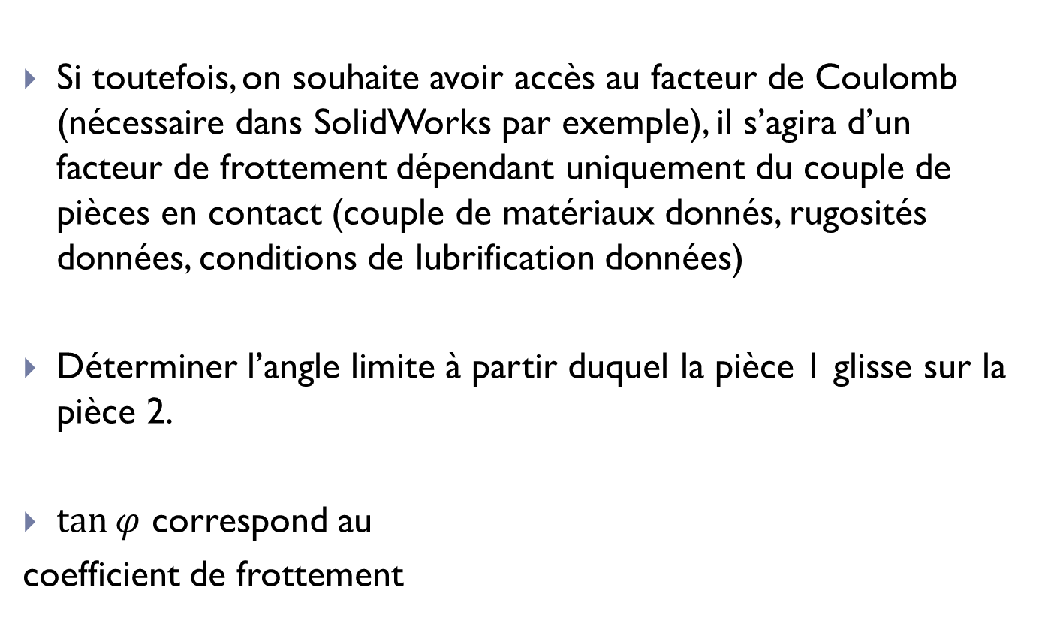
Mesure et modélisation … du frottement sec
Si toutefois, on souhaite avoir accès au facteur de Coulomb (nécessaire dans SolidWorks par exemple), il s’agira d’un facteur de frottement dépendant uniquement du couple de pièces en contact (couple de matériaux donnés, rugosités données, conditions de lubrification données)
Déterminer l’angle limite à partir duquel la pièce 1 glisse sur la pièce 2.
$\tan{φ}$ correspond au
coefficient de frottement
Pièce 1
Pièce 2
$$φ$$

Slide 9
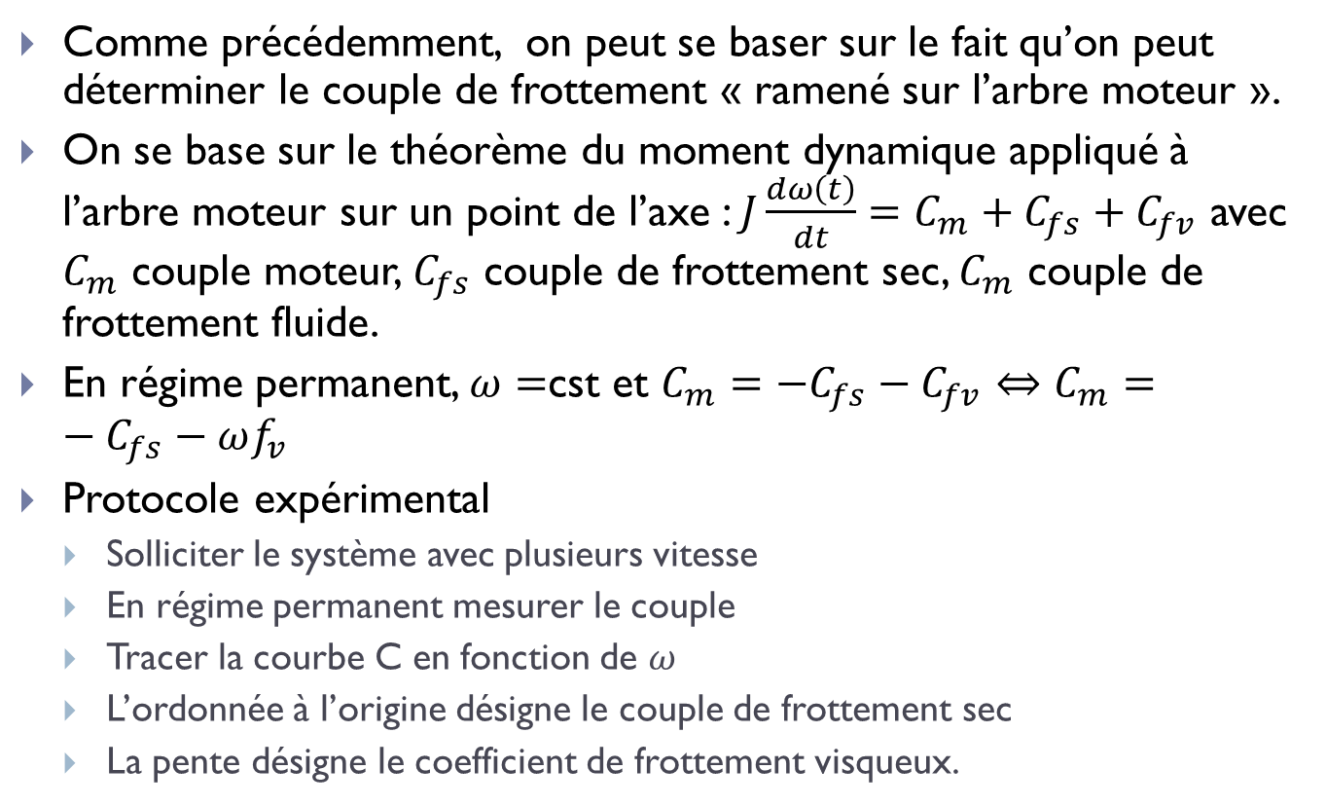
Mesure et modélisation … du frottement visqueux
Comme précédemment, on peut se baser sur le fait qu’on peut déterminer le couple de frottement « ramené sur l’arbre moteur ».
On se base sur le théorème du moment dynamique appliqué à l’arbre moteur sur un point de l’axe : $J\frac{dω\left(t\right)}{dt}=C_{m}+C_{fs}+C_{fv}$ avec $C_{m}$ couple moteur, $C_{fs}$ couple de frottement sec, $C_{m}$ couple de frottement fluide.
En régime permanent, $ω=$cst et $C_{m}=−C_{fs}−C_{fv}⇔C_{m}=−C_{fs}−ωf_{v}$
Protocole expérimental
Solliciter le système avec plusieurs vitesse
En régime permanent mesurer le couple
Tracer la courbe C en fonction de $ω$
L’ordonnée à l’origine désigne le couple de frottement sec
La pente désigne le coefficient de frottement visqueux.

Slide 10
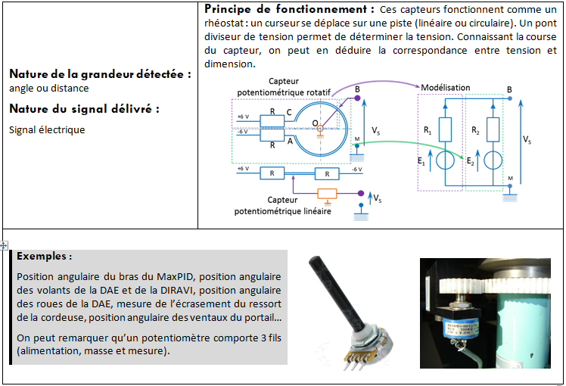
Retour sur… le potentiomètre

Slide 11
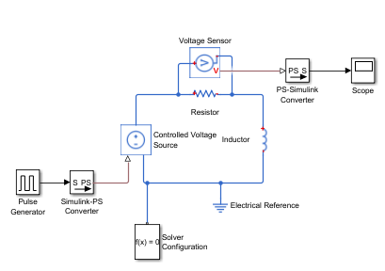
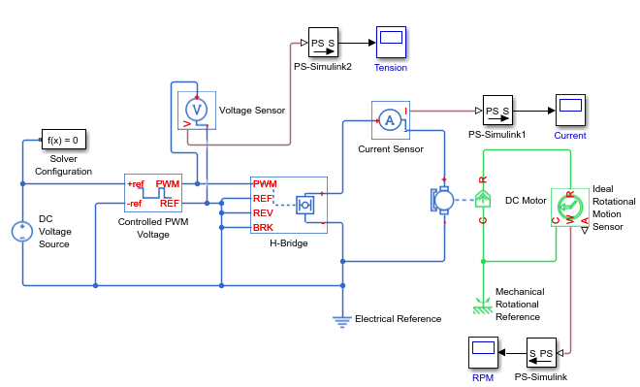
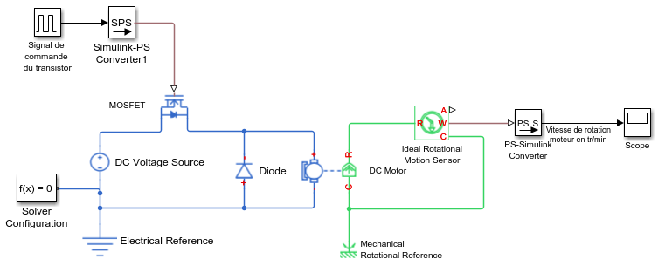
Retour sur…
Le hacheur

Slide 12
Modèle de comportement Modèle de connaissance

Slide 13
Comment présenter un système

Slide 14
Quelque pistes pour réaliser un poster
Partir du cahier des charges
Partir de la problématique
Partir du diagramme des écarts
Ou faire une combinaison

